Slide 1
Самоіндукція. Індуктивність.
Енергія магнітного поля котушки зі струмом
Фізика 11 клас
11.11.2021

Slide 2
Змінний наростаючий електричний струм створює змінне магнітне поле. Змінне магнітне поле згідно закону електромагнітної індукції створює електричний струм. Згідно правила Ленца цей струм матиме протилежний напрямок.

Slide 3
При зміні сили струму в колі в провіднику збуджується ЕРС.
Виникнення ЕРС в деякому провіднику при зміні сили струму в ньому називається
самоіндукцією.
Проведемо два досліди на виявлення самоіндукції.

Slide 4
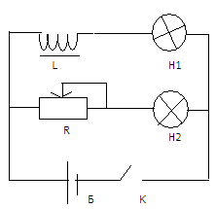
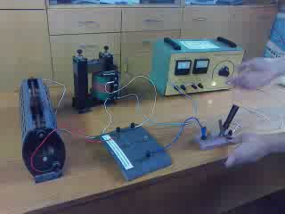
Самоіндукція під час замикання електричного кола

Slide 5
Провівши дослід ми спостерігали, що лампочка H1 засвічується приблизно на 1 с пізніше, ніж лампочка H2 .
Це пояснюється тим, що на ділянці з котушкою процес наростання вихрових електричних полів значно триваліший, ніж на ділянці з реостатом.
Тому Н1 засвічується пізніше за Н2.

Slide 6
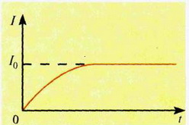
Графік залежності сили струму від часу

Slide 7
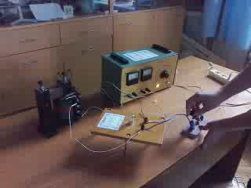
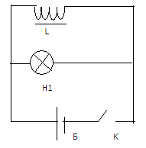
Самоіндукція під час розмикання електричного кола

Slide 8
Під час розмикання кола лампочка яскраво спалахує, оскільки після розмикання кола джерелом струму стає котушка.

Slide 9
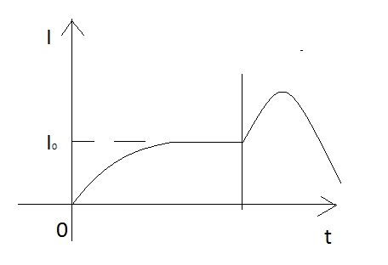
Графік залежності сили струму від часу
t1

Slide 10
Якщо зміна магнітного потоку і явище електромагнітної індукції відбуваються одночасно в одному колі, то це явище називають самоіндукцією.

Slide 11
Розрахувати значення ЕРС самоіндукції можна, застосувавши закон електромагнітної індукції.
(1)

Slide 12
Магнітний потік у котушці пропорційний силі струму в ній
Ф ~ І
Для того щоб поставити знак рівності потрібно ввести коефіцієнт пропорційності L
(2)
З формули (1) та (2) слідує:
(3).

Slide 13
ЕРС самоіндукції залежить від характеристик котушки ввімкненої в електричне коло.
Однією з таких характеристик є
індуктивність.

Slide 14
Індуктивність провідника в даному середовищі визначається його розмірами і формою.
Індуктивність прямолінійного провідника незначна, проте вона зростає , якщо з нього зробити виток.
Індуктивність котушки зростає пропорційно кількості її витків.

Slide 15
За одиницю індуктивності в СІ приймають генрі (Гн).
Одиниця 1 Гн досить велика, тому застосовують її частинки:

Slide 16
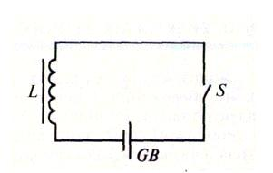
ЕНЕРГІЯ МАГНІТНОГО ПОЛЯ КОТУШКИ ЗІ СТРУМОМ
Нехай котушка індуктивності L увімкнена в електричне коло із джерела струму GB і вимикача S.
Нехай у котушці з індуктивністю L сила струму зростає
від нуля до максимального значення I за .
Енергія створеного магнітного поля дорівнюватиме роботі джерела проти індукційного електричного поля

Slide 17
ЕРС індукційного електричного поля
Оскільки I змінюється від 0 до І, .
Отже,

Slide 18
Енергія магнітного поля котушки зі струмом пропорційна індуктивності котушки і квадрату сили струму в ній.

Slide 19
Завдання на урок
Доповніть вивчене по презентації матеріалом підручника (сторінка 79-81)
Дайте письмово відповіді на запитання до параграфа
Домашнє завдання
Параграф 14 опрацювати
Вправа 14 (1)

